Slide 1


Slide 2

LÝ THUYẾT MẬT MÃ
TS. TẠ KIM HUỆ
TRƯỜNG ĐIỆN – ĐIỆN TỬ

Slide 3
Nội dung
Khái niệm PRP và PRF bảo mật
Các chế độ sử dụng mã khối : Khoá dùng 1 lần
Các chế độ sử dụng mã khối: Khoá dùng nhiều lần

Slide 4
Block ciphers: crypto work horse
n bits
n bits
E, D
PT Block
CT Block
Key
k bits
Canonical examples:
3DES: n= 64 bits, k = 168 bits
AES: n=128 bits, k = 128, 192, 256 bits

Slide 5
Tóm tắt: Khái niệm PRPs và PRFs
Pseudo Random Function (PRF) hàm giả ngẫu nhiên được định nghĩa qua tập (K,X,Y): F: K × X → Y, do đó tồn tại một thuật toán hiệu quả để đánh giá F(k,x)
Pseudo Random Permutation (PRP) là một hoán vị giả ngẫu nhiên E: K × X → X
Do đó: 1. Tồn tại một thuật toán hiệu quả xác định (“efficient” deterministic algorithm) để đánh giá được E(k,x)
2. Hàm E( k, ⋅ ) là một song ánh (one-to-one)
3. Tồn tại thuật toán nghịch đảo hiệu quả (“efficient” inversion algorithm) D(k,x)

Slide 6
PRFs bảo mật (Secure PRFs)
Cho F: K × X → Y là một PRF
Funs[X,Y]: là tập các hàm từ X thành Y
S_{F} = { F(k,⋅) s.t. k ∈ K } ⊆ Funs[X,Y]
Intuition: a PRF is secure if Một hàm ngẫu nhiên trong Funs[X,Y] là không thể phân biệt với một hàm ngẫu nhiên trong S_{F}
Funs[X,Y]
S_{F}
Size |Y|^{|X|}
Size |K|

Slide 7
Secure PRF: definition
Cho b=0,1 định nghĩa phép kiểm định EXP(b) như sau:
Định nghĩa: F là một hàm PRF bảo mật nếu mọi thuật toán hiệu quả A có độ lợi thế:
Adv_{PRF}[A,F] := |Pr[EXP(0)=1] – Pr[EXP(1)=1] |
là một giá trị “không đáng kể ” (negligible)
b
b=0: k←K, f ←F(k,⋅): hàm giả ngẫu nhiên
b=1: f←Funs[X,Y]: hàm thật sự ngẫu nhiên
Chal.
Adv. A
x₁ ∈ X
, x₂
, …, x_{q}
f
f(x₁)
, f(x₂)
, …, f(x_{q})
b’ ∈ {0,1}
EXP(b)

Slide 8
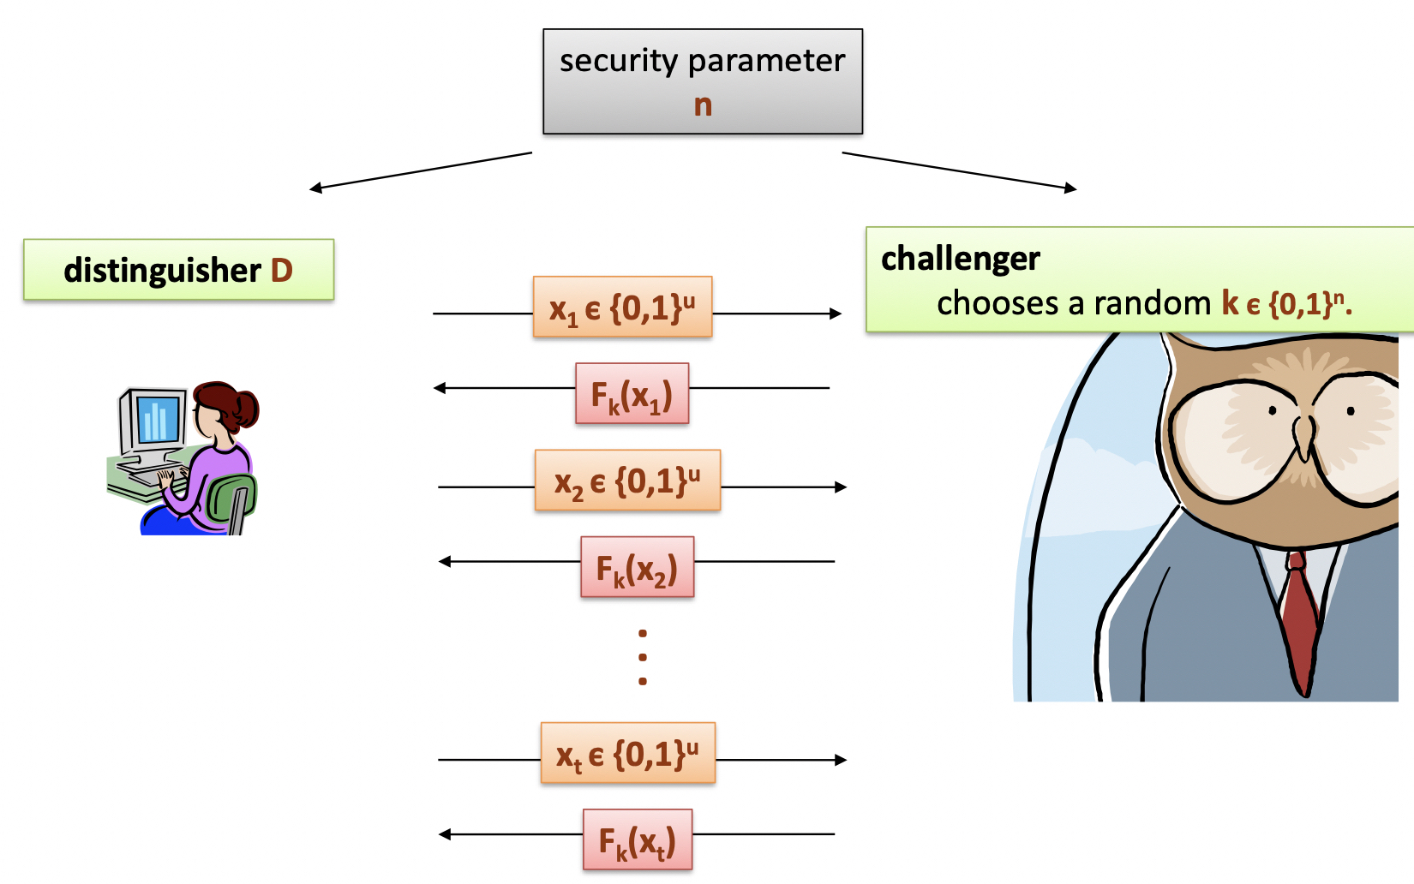
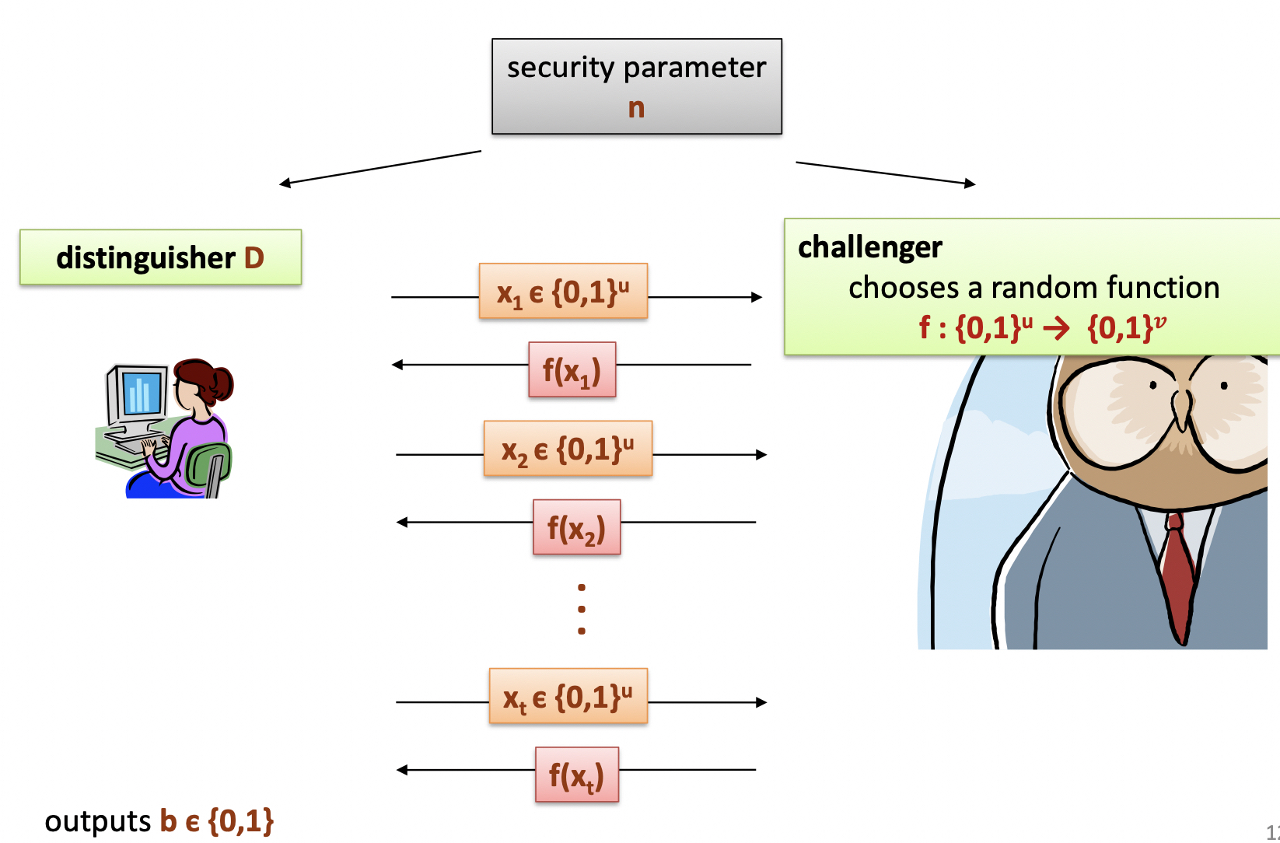
Secure PRF: definition
Scenario 0 : EXP(0)
Scenario 1 : EXP(1)
Adv_{PRF}[A,F] := |Pr[EXP(0)=1] – Pr[EXP(1)=1] |

Slide 9
PRP bảo mật - Secure PRP (secure block cipher)
Cho b=0,1 giá trị thực nghiệm EXP(b) được xác định như sau:
Định nghĩa: E là một hoán vị bảo mật PRP nếu mọi thuật toán hiệu quả có lợi thế được tính như sau:
Adv_{PRP}[A,E] = |Pr[EXP(0)=1] – Pr[EXP(1)=1] |
là một giá trị không đáng kể
b
b=0: k←K, f ←E(k,⋅): hoán vị giả ngẫu nhiên
b=1: f←Perms[X]: hoán vị ngẫu nhiên thực sự
Adv. A
Chal.
x₁ ∈ X
, x₂, …, x_{q}
f
f(x₁)
, f(x₂), …, f(x_{q})
b’ ∈ {0,1}

Slide 10
Ví dụ về PRP bảo mật
Cho X = {0,1}. Perms[X] chứa 2 hàm
Xem xét PRP sau đây: key space K={0,1}, input space X = {0,1}, PRP defined as: E(k,x) = x⨁k
Đây có phải PRP bảo mật ?
Yes
Attacker A:
query f(⋅) at x=0 and x=1
Adv_{PRF}[A,E] = |1/2 - 1/2| = 0
No
It depends
PRPs believed to be secure: 3DES, AES, …
AES-128: K × X → X where K = X = {0,1}¹²⁸
An example concrete assumption about AES:
All 2⁸⁰–time algs. A have Adv_{PRP}[A, AES] < 2⁻⁴⁰
Notes:
Draw the two functions

Slide 11
Ví dụ về PRF bảo mật
Consider the 1-bit PRP from the previous question: E(k,x) = x⨁k
Is it a secure PRF?
Note that Funs[X,X] contains four functions
Yes
Attacker A:
query f(⋅) at x=0 and x=1
if f(0) = f(1) output “1”, else “0”
Adv_{PRF}[A,E] = |0-½| = ½
No
It depends
Notes:
Draw the four functions

Slide 12

Các chế độ sử dụng mã khối
Khoá dùng 1 lần (one time key)

Slide 13
Using PRPs and PRFs
Mục tiêu: tạo một mã bảo mật từ PRP bảo mật (e.g. AES).
This segment: Các khoá 1 lần (one-time keys)
Adversary’s power: Adv có được một ciphertext (one-time key)
Adversary’s goal: khám phá về PT từ CT (semantic security)
Next segment: many-time keys (a.k.a chosen-plaintext security)
Notes:
Today: we build ciphers that are semantically secure against one-time use
And ciphers that are semantically secure against many-time use

Slide 14
Cách sử dung sai một PRP
Electronic Code Book (ECB):
Problem:
if m₁=m₂ then c₁=c₂
PT:
m₁
m₂
CT:
c₁
c₂

Slide 15
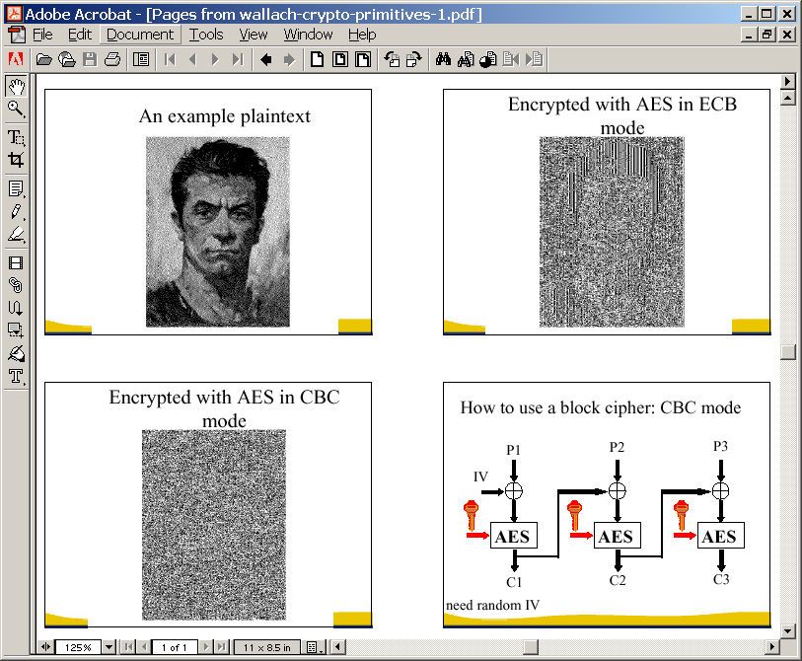
In pictures
(courtesy B. Preneel)

Slide 16
Bảo mật ngữ nghĩa -Semantic Security (one-time key)
EXP(0):
Chal.
m₀ , m₁ ∈ M : |m₀| = |m₁|
Adv. A
k←K
c ← E(k,m₀)
b’ ∈ {0,1}
one time key ⇒ adversary sees only one ciphertext
Chal.
m₀ , m₁ ∈ M : |m₀| = |m₁|
Adv. A
EXP(1):
k←K
c ← E(k,m₁)
b’ ∈ {0,1}
Adv_{SS}[A,OTP] = | Pr[ EXP(0)=1 ] − Pr[ EXP(1)=1 ] | should be “neg.”

Slide 17
ECB is not Semantically Secure
ECB là không bảo mật ngữ nghĩa đối với những thông điệp chứa nhiều hơn 1 khối.
b∈{0,1}
Two blocks
m₀ = “Hello World”
m₁ = “Hello Hello”
Chal.
Adv. A
k←K
(c₁,c₂) ← E(k, m_{b})
If c₁=c₂ output 0, else output 1
Then Adv_{SS} [A, ECB] = 1

Slide 18
Các chế độ sử dung mã khối
Bảo mật với khoá dùng nhiều lần
1. File systems: Same AES key used to encrypt many files.
2. IPsec: Same AES key used to encrypt many packets.
Notes:
In this segment we will see how to use block ciphers encrypt multiple messages using the same key. This comes up in real life, for example in file systems where the same key is used to encrypt multiple files or in networking protocols like Ipsec where the same key is used to encryption multiple packets. So let’s see how to do it. The first thing we need to do is to define what security when encrypting multiple messages with the same key.

Slide 19
Semantic Security với khoá dùng nhiều lần (many-time key)
Khoá sử dung nhiều lần ⇒ adv. Có được nhiều CTs với cùng 1 khoá
Adversary’s power: chosen-plaintext attack (CPA)
Có thể có được các bản mã hoá của các bản tin đầu vào được lựa chọn (conservative modeling of real life)
Adversary’s goal: phá vỡ sematic security

Slide 20
Semantic Security for many-time key
E = (E,D) a cipher defined over (K,M,C). For b=0,1 define EXP(b) as:
b
Chal.
Adv.
k←K
m_{1,0} , m_{1,1} ∈ M : |m_{1,0}| = |m_{1,1}|
c₁ ← E(k, m_{1,b})
m_{2,0} , m_{2,1} ∈ M : |m_{2,0}| = |m_{2,1}|
b
Chal.
Adv.
k←K
c₂ ← E(k, m_{2,b})

Slide 21
Semantic Security for many-time key (CPA security)
E = (E,D) a cipher defined over (K,M,C). For b=0,1 define EXP(b) as:
Def: E is sem. sec. under CPA if for all “efficient” A:
Adv_{CPA} [A,E] = |Pr[EXP(0)=1] – Pr[EXP(1)=1] | is “negligible.”
b
for i=1,…,q:
Chal.
Adv.
k←K
m_{i,0} , m_{i,1} ∈ M : |m_{i,0}| = |m_{i,1}|
c_{i} ← E(k, m_{i,b})
b’ ∈ {0,1}
if adv. wants c = E(k, m) it queries with m_{j,0}= m_{j,1}=m

Slide 22
Bản mã không bảo mật dưới tấn công CPA
Giả sử E(k,m) luôn có đầu ra như nhau (same ciphertext) với bản tim m. Do đó:
So what? Kẻ tấn công có thể học được khi nào thì 2 file được mã hoá là như nhau, hai gói tin được mã hoá là như nhau, etc.
Dẫn tới các tấn công đáng kể khi không gian bản mã M là quá nhỏ
Chal.
m₀ , m₀ ∈ M
Adv.
c₀ ←E(k, m₀)
k←K
m₀ , m₁ ∈ M
c ← E(k, m_{b})
output 0
if c = c₀
Notes:
Stream ciphers like RC4, DETCTR are not CPA secure

Slide 23
Bản mã không bảo mật dưới tấn công CPA
Suppose E(k,m) always outputs same ciphertext for msg m. Then:
Nếu khoá bí mật được sử dụng nhiều lần ⇒ đưa vào cùng 1 plaintext nhưng sẽ tạo ra những bản mã khác nhau.
Chal.
m₀ , m₀ ∈ M
Adv.
c₀ ←E(k, m₀)
k←K
m₀ , m₁ ∈ M
c ← E(k, m_{b})
output 0
if c = c₀
Notes:
Stream ciphers like RC4, DETCTR are not CPA secure

Slide 24
Giải pháp 1: Hàm mã hoá ngẫu nhiên (randomized encryption)
E(k,m) là một thuật toán ngẫu nhiên:
⇒ encrypting same msg twice gives different ciphertexts (w.h.p)
⇒ ciphertext must be longer than plaintext
Roughly speaking: CT-size = PT-size + “# random bits”
enc
m₀
dec
m₀
m₁
m₁
Notes:
Draw picture where two messages map to two disjoint ciphertext clouds. Each cloud maps to original message.
Encrypting same message twice results in different ciphertexts.

Slide 25
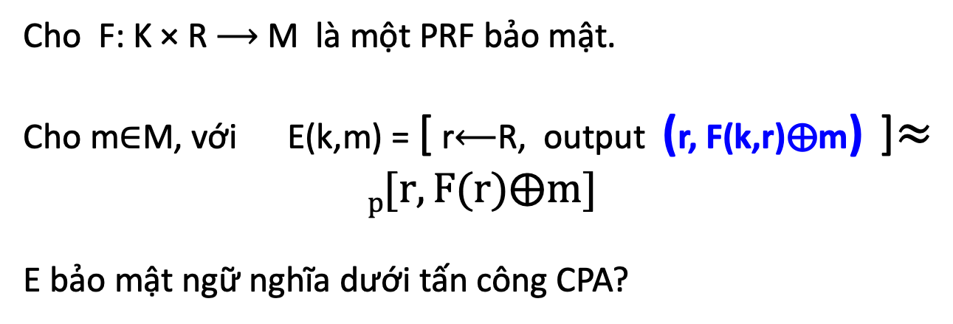
Cho F: K × R ⟶ M là một PRF bảo mật.
Cho m∈M, với E(k,m) = [ r⟵R, output (r, F(k,r)⨁m) ]$≈$
$$p[r,F(r)⨁m]$$
E bảo mật ngữ nghĩa dưới tấn công CPA?
R
Yes, whenever F is a secure PRF
No, there is always a CPA attack on this system
Yes, but only if R is large enough so r never repeats (w.h.p)
It depends on what F is used

Slide 26
Giải pháp 2: Mã hoá dựa trên số Nonce (nonce-based Encryption)
nonce n: là một giá trị có thể thay đổi từ msg tới msg, cặp (k,n) không bao giờ sử dụng hơn 1 lần (pair never used more than once)
method 1: nonce is a counter (e.g. packet counter)
used when encryptor keeps state from msg to msg
if decryptor has same state, need not send nonce with CT
method 2: encryptor chooses a random nonce, n ← N
nonce
Alice
Bob
m, n
E
E(k,m,n)=c
c, n
D
D(k,c,n)=m
k
k
Notes:
File encryption: random nonce, no state from file to file
SSL encrytpion (in order delivery): counter is fine, no need to send nonce to peer.
IP sec (out of order delivery): counter is fine, but need to include nonce in every packet.

Slide 27
CPA security for nonce-based encryption
System should be secure when nonces are chosen adversarially.
Def: nonce-based E is sem. sec. under CPA if for all “efficient” A: Adv_{nCPA} [A,E] = |Pr[EXP(0)=1] – Pr[EXP(1)=1] | is “negligible.”
b
for i=1,…,q:
Chal.
Adv.
n_{i} and m_{i,0} , m_{i,1} : |m_{i,0}| = |m_{i,1}|
k←K
c ← E(k, m_{i,b} , n_{i})
b’ ∈ {0,1}
Tất cả số nonces {n₁, …, n_{q}} phải riêng biệt

Slide 28
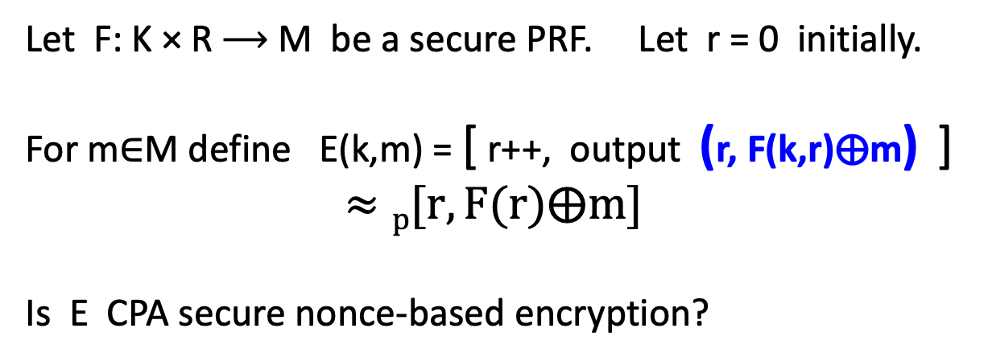
Let F: K × R ⟶ M be a secure PRF. Let r = 0 initially.
For m∈M define E(k,m) = [ r++, output (r, F(k,r)⨁m) ]
$$≈p[r,F(r)⨁m]$$
Is E CPA secure nonce-based encryption?
Yes, whenever F is a secure PRF
No, there is always a nonce-based CPA attack on this system
Yes, but only if R is large enough so r never repeats
It depends on what F is used

Slide 29

Cấu trúc 1: CBC with random IV
Let (E,D) be a PRP. E_{CBC}(k,m): choose random IV∈X and do: ${IV ∈[0,1]}^{n}$
$E: K×{[0,1]}^{n}→{[0,1]}^{n}$
IV
m[0]
m[1]
m[2]
m[3]
⊕
⊕
⊕
⊕
E(k,⋅)
E(k,⋅)
E(k,⋅)
E(k,⋅)
IV
c[0]
c[1]
c[2]
c[3]
ciphertext
Notes:
Unlike ECB, same block in different positions gets mapped to different ciphertexts.

Slide 30
Mạch giải mã (Decryption circuit)
In symbols: c[0] = E(k, IV⨁m[0] ) ⇒ m[0] = D(k, c[0]) ⨁ IV
IV
c[0]
c[1]
c[2]
c[3]
D(k,⋅)
D(k,⋅)
D(k,⋅)
D(k,⋅)
⊕
⊕
⊕
⊕
m[0]
m[1]
m[2]
m[3]

Slide 31
Warning: an attack on CBC with rand. IV
CBC where attacker can predict the IV is not CPA-secure !! (khi kẻ tấn công có thể dự đoán được IV)
Suppose given c ⟵ E_{CBC}(k,m) can predict IV for next message
0 ∈ X
Chal.
c₁ ← [ IV₁, E(k, 0⨁IV₁) ]
Adv.
k←K
predict IV
m₀=IV⨁IV₁ , m₁ ≠ m₀
c ← [ IV, E(k, IV₁) ] or
output 0
if c[1] = c₁[1]
c ← [ IV, E(k, m₁⨁IV) ]
Bug in SSL/TLS 1.0: IV for record #i is last CT block of record #(i-1)

Slide 32
Cấu trúc 1’: nonce-based CBC
Cipher block chaining with unique nonce: key = (k,k₁)
unique nonce means: (key, n) pair is used for only one message
nonce
m[0]
m[1]
m[2]
m[3]
IV
⊕
⊕
⊕
⊕
E(k₁,⋅)
E(k,⋅)
E(k,⋅)
E(k,⋅)
E(k,⋅)
nonce
c[0]
c[1]
c[2]
c[3]
ciphertext
included only if unknown to decryptor
Notes:
Unique means non-random, but unique. Note that setting IV = E(k,nonce) is insecure.

Slide 33
An example Crypto API (OpenSSL)
void AES_cbc_encrypt(
const unsigned char *in,
unsigned char *out,
size_t length,
const AES_KEY *key,
unsigned char *ivec, ⟵ user supplies IV
AES_ENCRYPT or AES_DECRYPT);
Otherwise, no CPA security
When nonce is non random need to encrypt it before use

Slide 34
A CBC technicality: padding
IV
m[0]
m[1]
m[2]
m[3] ll pad
IV′
⊕
⊕
⊕
⊕
E(k₁,⋅)
E(k,⋅)
E(k,⋅)
E(k,⋅)
E(k,⋅)
IV
c[0]
c[1]
c[2]
c[3]
removed
during
decryption
TLS: for n>0, n byte pad is
if no pad needed, add a dummy block (khối đệm giả )
n
n
n
⋯
n
Notes:
Solution: ciphertext stealing, but not discussed here.

Slide 35
Cấu trúc 2: rand ctr-mode
Let F: K × {0,1}^{n} ⟶ {0,1}^{n} be a secure PRF.
E(k,m): choose a random IV ∈ {0,1}^{n} and do:
msg
IV
m[0]
m[1]
…
m[L]
⊕
F(k,IV)
F(k,IV+1)
…
F(k,IV+L)
IV
c[0]
c[1]
…
c[L]
ciphertext
note: parallelizable (unlike CBC)

Slide 36
Cấu trúc 2’: nonce ctr-mode
msg
IV
m[0]
m[1]
…
m[L]
⊕
F(k,IV)
F(k,IV+1)
…
F(k,IV+L)
IV
c[0]
c[1]
…
c[L]
ciphertext
To ensure F(k,x) is never used more than once, choose IV as:
128 bits
IV:
nonce
counter
starts at 0 for every msg
64 bits
64 bits
Notes:
Max message length is 2^64 blocks.

Slide 37
Comparison: ctr vs. CBC
 | CBC | ctr mode
uses | PRP | PRF
parallel processing | No | Yes
Security of rand. enc. | q^2 L^2 << |X| | q^2 L << |X|
dummy padding block | Yes | No
1 byte msgs (nonce-based) | 16x expansion | no expansion
(for CBC, dummy padding block can be solved using ciphertext stealing)

